Slide 1
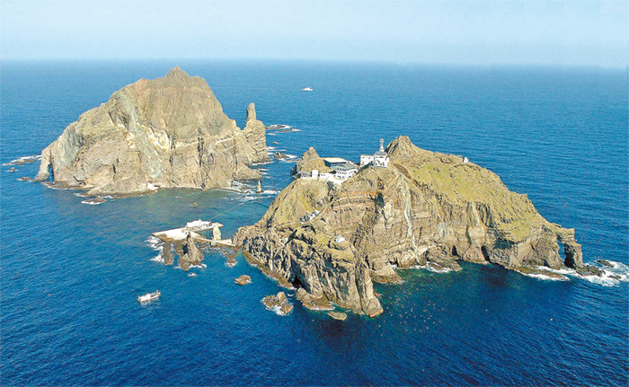
샌프란시스코 조약
그에 대한 반박
경영학과 21503051 최재훈

Slide 2

목차
01
샌프란시스코 조약
02
일본의 주장
03
주장에 대한 반박
04
결론
05
출처

Slide 3
1.샌프란시스코 조약

Slide 4
샌프란시스코 조약의 배경
제2차 세계대전 발발
1939.09
1941.12
1945.07
태평양전쟁 발발
포츠담 선언
일본의 항복
1945.09
카이로 선언
1943.11
샌프란시스코 조약 체결
1951.09

Slide 5
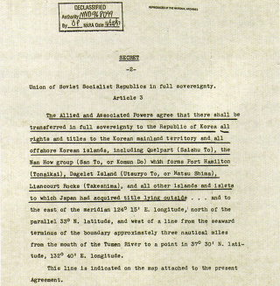
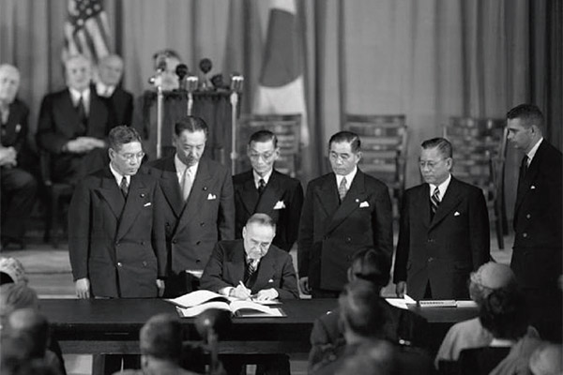
샌프란시스코 조약
1951년 9월 8일 미국 샌프란시스코에서 맺어진 일본과 연합국 사이의 평화조약

Slide 6
2.일본의 주장

Slide 7
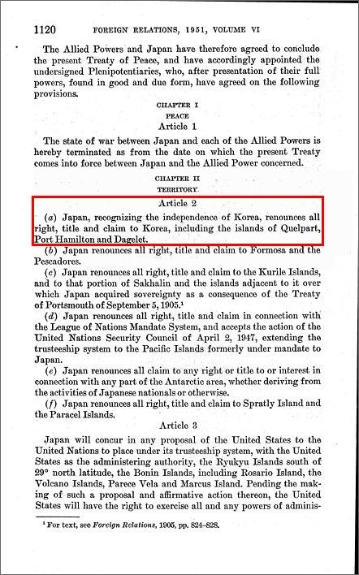
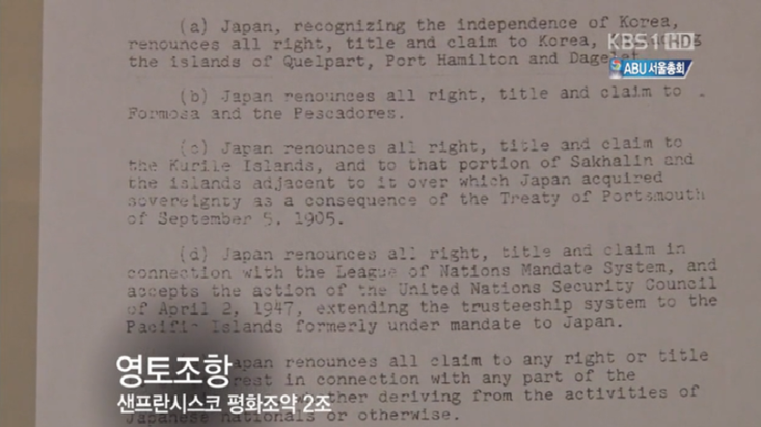
일본의 주장
포기해야 할 영토에 문서 어디에도 ‘독도’에 대한 언급X

Slide 8
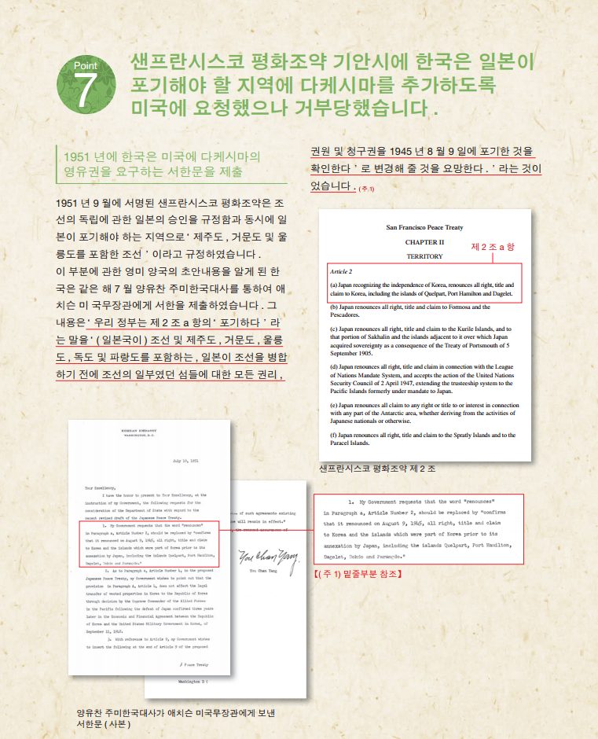
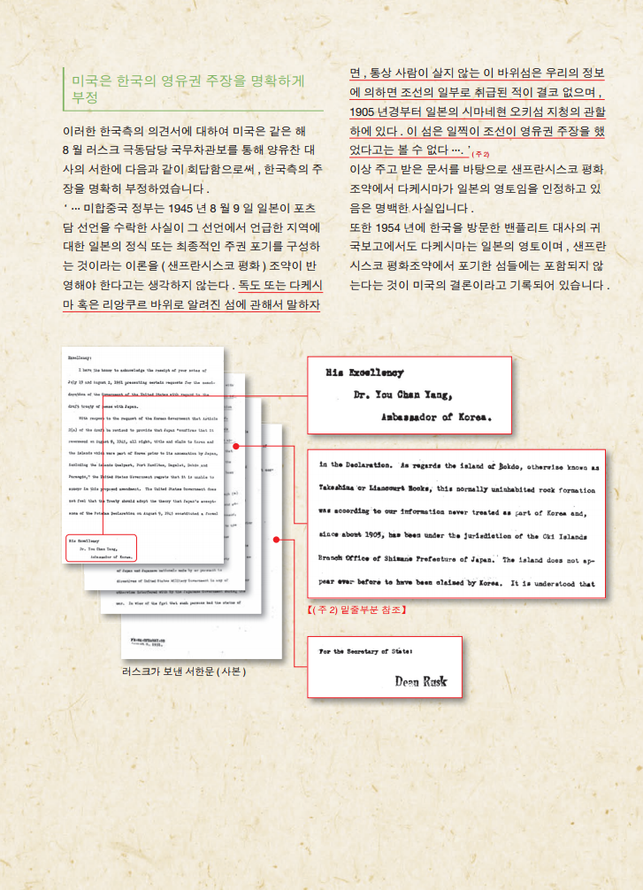
일본의 주장

Slide 9
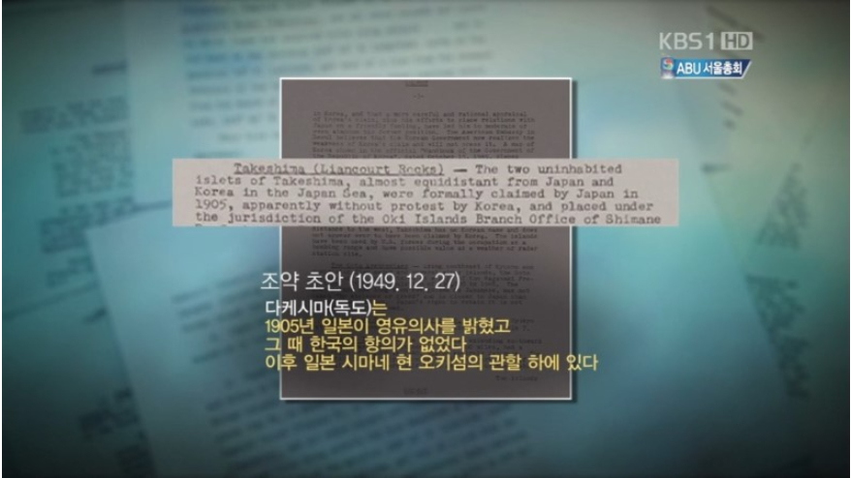
일본의 주장
미국은 독도가 일본의 관할 하에 있다고 주장.

Slide 10
3.주장에 대한 반박

Slide 11
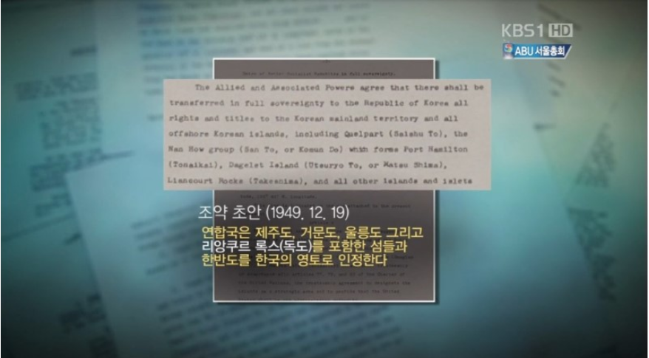
샌프란시스코 조약의 의문점

Slide 12
샌프란시스코 조약의 의문점

Slide 13
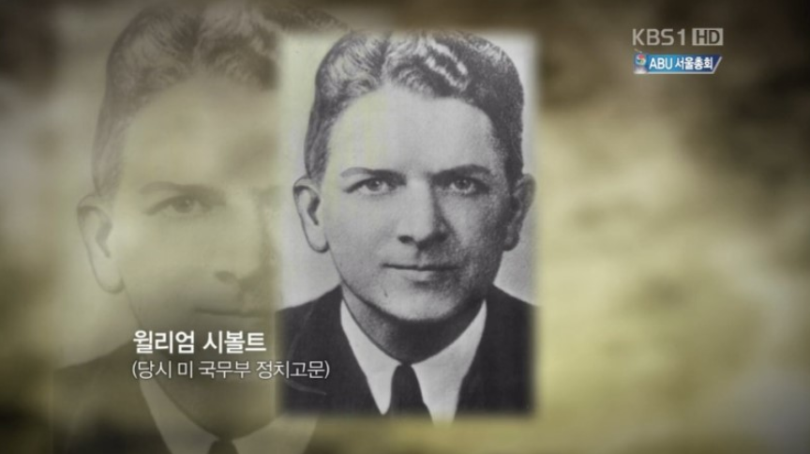
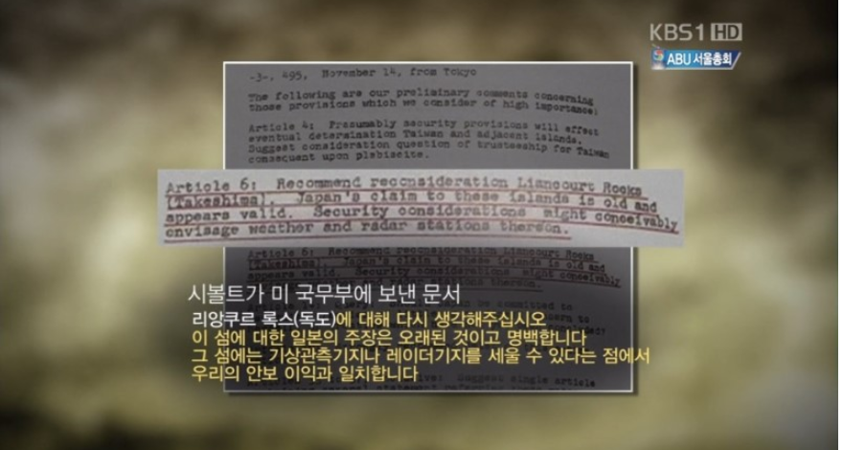
샌프란시스코 조약의 의문점
미국의 이해관계
일본의 로비
JPN
USA
XYZ

Slide 14
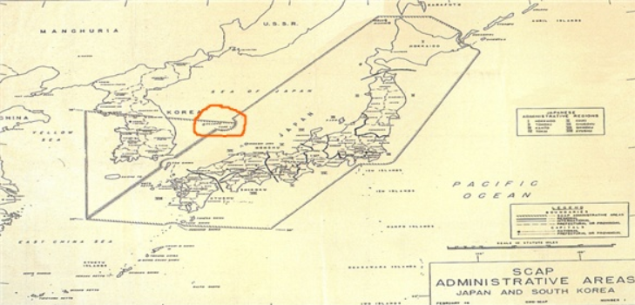
연합군 총사령부의 독도 인식
연합국 총사령부는 제2차 대전 후 샌프란시스코 강화조약
발효시 까지 독도를 일본에서 분리하여 취급함.

Slide 15
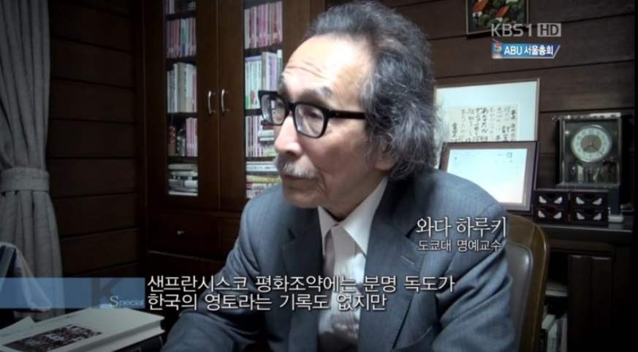
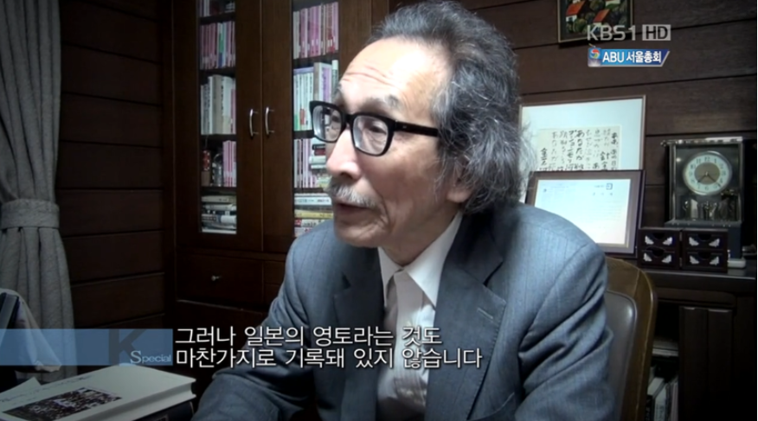


일본의 주장에 대한 반박

Slide 16
4.결론

Slide 17
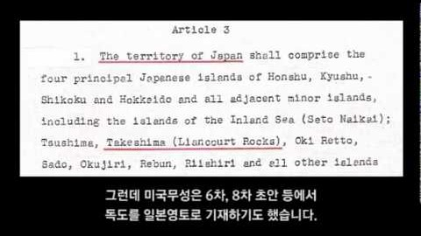

Slide 18
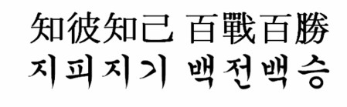
결론

Slide 19
5.출처

Slide 20
출처
http://somaandbody.com/sb/5503
https://m.blog.naver.com/toshizo/221209399662
https://news.joins.com/article/18878530
https://post.naver.com/viewer/postView.nhn?memberNo=8529037&volumeNo=7998056&vType=VERTICAL
https://www.youtube.com/watch?v=lXgtw2pbUHY
대한민국 외교부 홈페이지
일본 외무성 홈페이지

